Slide 1


FLOODBEATER2
Inovação em Segurança e Mobilidade Urbana: Monitoramento inteligente, rotas seguras e suporte inclusivo.
TECNOLOGIA A SERVIÇO DA VIDA

Slide 2

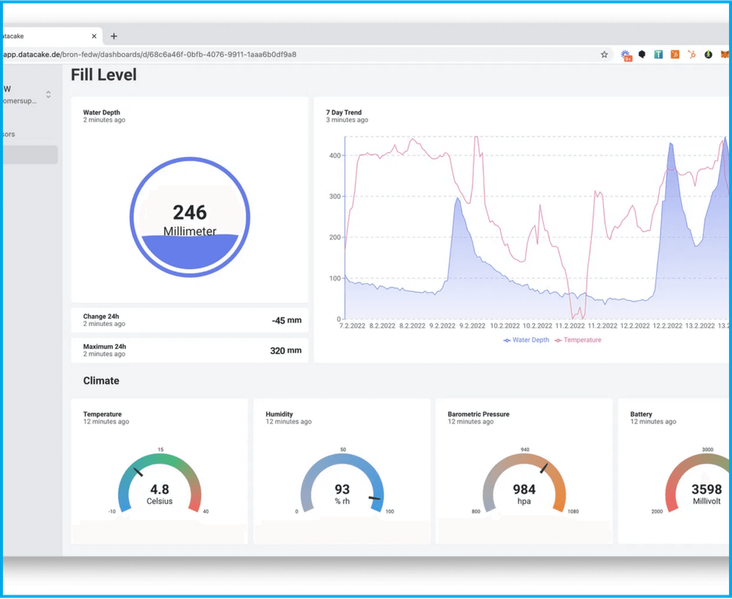
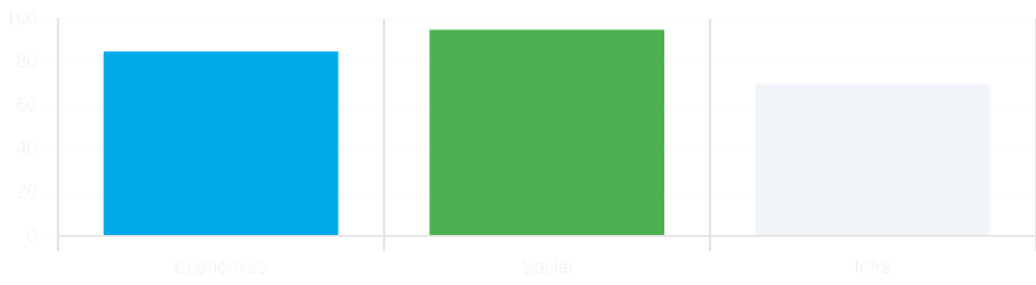
O DESAFIO DOS ALAGAMENTOS
Impacto Socioeconômico
Alagamentos recorrentes geram crises humanitárias e econômicas severas no Brasil.
Vulnerabilidade Social
A falta de infraestrutura inclusiva agrava o risco para grupos específicos como PCDs e idosos.
Impacto de Alagamentos em Áreas Urbanas
"A invisibilidade desses grupos custa vidas."

Slide 3

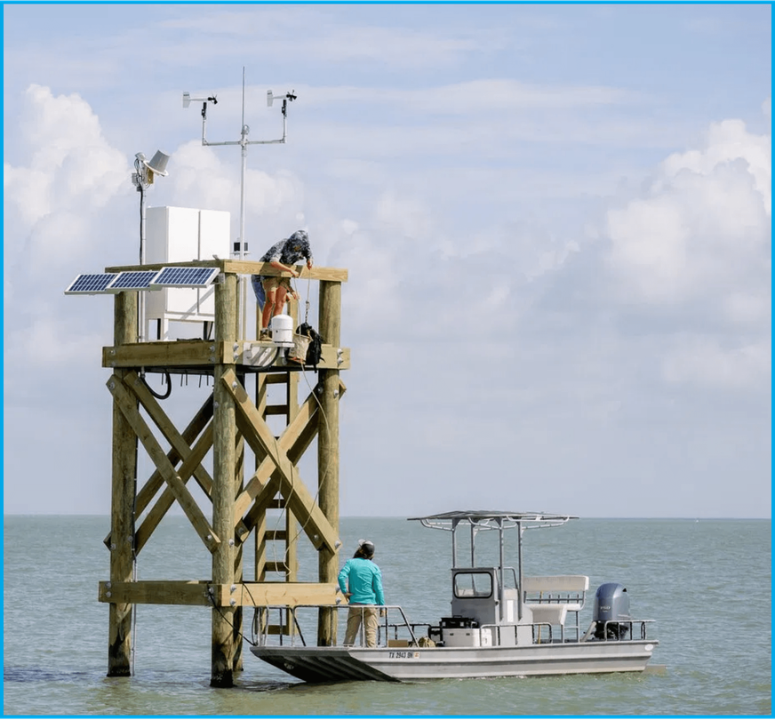



INTEGRAÇÃO DE DADOS OFICIAIS
Fonte
Contribuição
Dados oceanográficos e meteorológicos em tempo real (marés, ondas, ventos).
SiMCosta
Avisos oficiais de mau tempo e cartas sinóticas para segurança.
Marinha
Mapeamento de áreas de risco e dados demográficos de vulnerabilidade.
IBGE
Exemplo de Estação de Monitoramento Costeiro

Slide 4
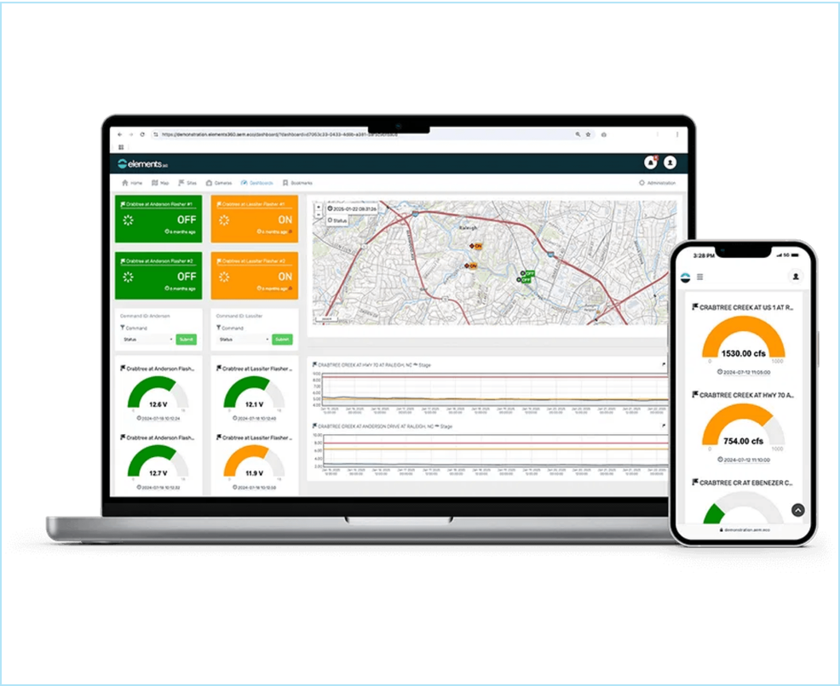



ALERTAS INTELIGENTES E PERSONALIZADOS
GEOLOCALIZAÇÃO
Monitoramento em tempo real da posição do usuário para alertas hiper-locais.
PERFIL DO USUÁRIO
Notificações adaptadas às necessidades individuais (surdos, cegos, cadeirantes).
ALGORITMO PREDITIVO
Cruzamento de dados oficiais com a topografia local para prever alagamentos.
Interface de Monitoramento em Tempo Real

Slide 5







ROTAS DE FUGA OTIMIZADAS
Inteligência de Rota
Benefícios ao Cidadão
Análise Topográfica
Caminho Seco Garantido
O sistema cruza dados de elevação do terreno com a previsão de acúmulo de água.
Direcionamento para as vias que permanecem transitáveis por mais tempo.
Prioridade de Segurança
Acessibilidade Nativa
Evita automaticamente vias com histórico de alagamento ou bueiros obstruídos.
Filtros para rotas sem escadas ou obstáculos para cadeirantes e idosos.
Atualização Dinâmica
Destinos Estratégicos
Recálculo em tempo real conforme a evolução das condições climáticas.
Conexão direta com abrigos municipais e pontos de apoio da Defesa Civil.
SEGURANÇA EM PRIMEIRO LUGAR

Slide 6
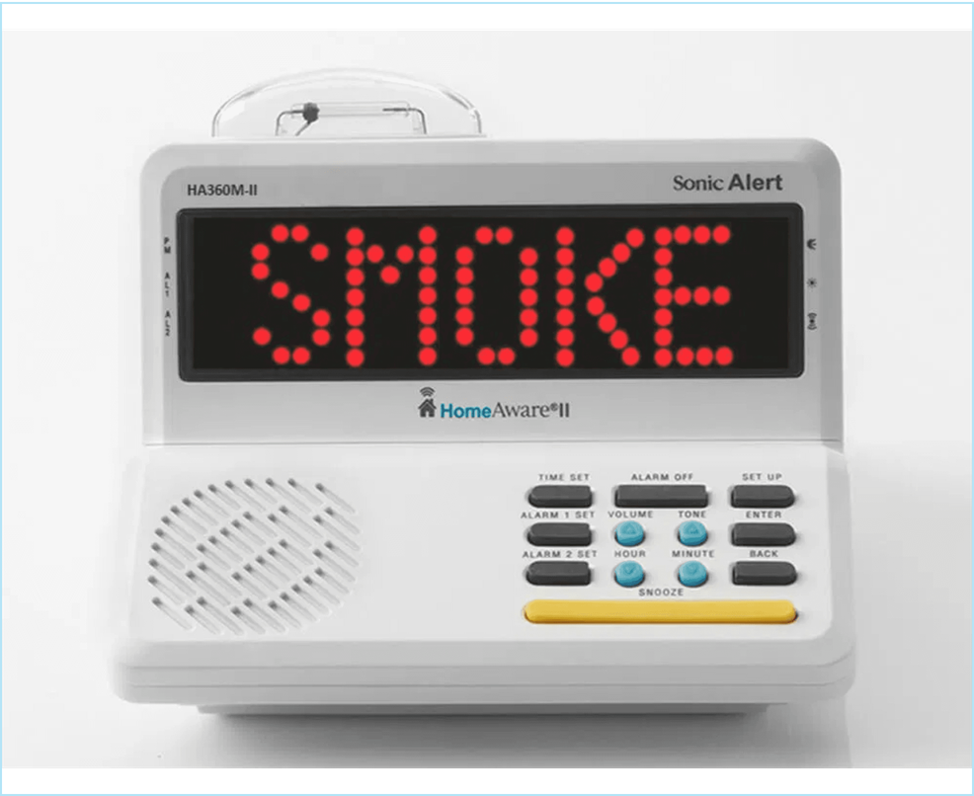



ACESSIBILIDADE: SURDOS E MUDOS
ALERTAS VISUAIS
Flashes de LED e mudanças cromáticas de alto contraste para sinalizar perigo.
VIBRAÇÕES
Padrões de vibração tátil distintos (Haptic Feedback) para identificação rápida.
INTERFACE DE ÍCONES
Comunicação baseada em símbolos universais para compreensão sob estresse.
Tecnologia Assistiva para Alertas Visuais

Slide 7



SUPORTE PARA DEFICIENTES VISUAIS
ÁUDIO DESCRIÇÃO
NAVEGAÇÃO POR VOZ
FEEDBACK TÁTIL
Alertas sonoros detalhados que descrevem a gravidade da situação, a profundidade estimada da água e pontos de referência próximos para orientação espacial.
Instruções passo a passo otimizadas para leitores de tela, guiando o usuário por rotas seguras e evitando obstáculos físicos detectados em tempo real.
Uso de padrões vibratórios distintos no smartphone para sinalizar a proximidade de áreas de risco ou confirmar que o usuário permanece na rota correta.
TECNOLOGIA ASSISTIVA PARA AUTONOMIA E SEGURANÇA

Slide 8






REDE DE APOIO E SOLIDARIEDADE
Pessoas com Deficiência
Voluntários Próximos
Poder Público
O sistema identifica automaticamente usuários com necessidades especiais em áreas de risco, priorizando alertas e solicitações de auxílio.
Vizinhos e voluntários recebem notificações em tempo real para prestar auxílio imediato (locomoção, comunicação ou abrigo).
Integração com a Defesa Civil, fornecendo um mapa de calor de pessoas que necessitam de resgate, otimizando o tempo de resposta.
Tecnologia conectando pessoas para salvar vidas.

Slide 9



MELHORIAS E IMPACTOS REAIS
Aspecto
Sistemas Tradicionais
FloodBeater2
Foco de Atuação
Geral e puramente técnico
Personalizado e Humano
Acessibilidade
Limitada ou inexistente
Nativa e Abrangente (PCDs)
Cálculo de Rotas
Caminho mais curto
Caminho mais seguro e seco
Engajamento
População passiva
Comunidade Ativa e Colaborativa
Aumento estimado de 60% na eficiência de evacuação em áreas de risco.

Slide 10




TECNOLOGIA A SERVIÇO DA VIDA
Dados Oficiais e Precisos
Inclusão e Acessibilidade
Resiliência Comunitária
"O FloodBeater2 transforma dados técnicos em segurança humana, garantindo que a inovação tecnológica seja o alicerce para cidades mais resilientes e inclusivas."
FLOODBEATER2: CONSTRUINDO O FUTURO HOJE

